Slide 1
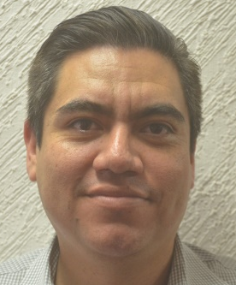
Lic. Cesar Ernesto Rivera Villanueva
Subdirector de Asistencia,
Capacitación y Desarrollo Municipal
Facultades:
Realizar investigaciones y difundir los resultados de la planeación, desarrollo y evaluación de prácticas exitosas de todos los Gobiernos Municipales en el país y en el extranjero;
Promover la suscripción de acuerdos, convenios y contratos entre el Gobierno Municipal y los sectores público, social y privado para una mayor y mejor prestación de los servicios públicos y desarrollo de las funciones municipales;
Emitir opiniones y sugerencias cuando los Ayuntamientos así lo soliciten para la elaboración y suscripción de convenios, contratos y acuerdos;
Asesorar a los Ayuntamientos cuando así lo soliciten en los conflictos o litigios jurisdiccionales o administrativos;
Planear, ejecutar y promover acciones que fomenten y mejoren el desarrollo de la actividad gubernamental de los municipios, sustentado en los principios de legalidad, orden, honestidad, honradez, oportunidad y eficiencia;
Las demás contenidas en el Reglamento Interior y en el Manual de Organización.
Responsabilidades:
I. Cumplir con la máxima diligencia el servicio que le sea encomendado y abstenerse de cualquier acto u omisión, que cause la suspensión o deficiencia del servicio o implique abuso o ejercicio indebido de un empleo, cargo o comisión;
II. Formular y ejecutar legalmente los planes, programas y presupuestos correspondientes a su competencia y cumplir las Leyes y otras normas que determinen el manejo de recursos económicos públicos;
III. Utilizar los recursos que tenga asignados para el desempeño de su empleo, cargo o comisión, las facultades que le sean atribuidas o la información reservada a que tenga acceso por su función exclusivamente para los fines a que están afectos;
Las demás contempladas en los artículos 63 de la Ley de Número 695 de Responsabilidades de los Servidores Públicos del Estado y Municipios de Guerrero y 43 de la Ley de Trabajo de los Servidores Públicos del Estado de Guerrero Número 248
Regresar a la diapositiva principal

